Slide 1
MODULO 6:
MODIFICARE LE CREDENZE
Terapia Metacognitiva

Slide 2
Cambiare il proprio punto di vista
Gli esseri umani tendono a seguire rigorosamente le prime impressioni (ad es. pregiudizio, “la prima impressione è l’unica impressione” - attitudine).
Ragioni: ??? Bequemlichkeit; „Bestätigungstendenz“ (man sieht nur das, was man sehen möchte); Gedankenlosigkeit; einfache „Wahrheiten“ erleichtern Orientierung/Weltbild; Stolz
Problemi: ??? Falsche Bewertungen (→ Vorurteile) werden beibehalten; unangemessene Generalisierung („kennst Du einen, kennst Du alle“); jemandem wird keine 2. Chance eingeräumt, die er vielleicht verdient hätte
modificare le credenze 6.2

Slide 3
Cambiare il proprio punto di vista
Gli esseri umani tendono a seguire rigorosamente le prime impressioni (ad es. pregiudizio, “la prima impressione è l’unica impressione” - attitudine).
Ragioni: pigrizia; “pregiudizio di conferma” (vedi solo quello che vuoi vedere); sconsideratezza; semplici “verità” facilitano l’orientamento/visione del mondo; orgoglio
Problemi: falsi giudizi (→ pregiudizi) persistono; falsa generalizzazione (“visto uno – visti tutti”); a qualcuno che potrebbe meritare non è concessa una seconda possibilità
modificare le credenze 6.3

Slide 4
Perché lo facciamo?
Gli studi dimostrano che molte persone (ma non tutte!) affette da psicosi continuano ad aggrapparsi al loro parere o al proprio credo su un evento, anche quando si confrontano con informazioni che vanno contro la loro convinzione.
Questo può portare a problemi interpersonali e può ostacolare una valutazione realistica delle situazioni.
modificare le credenze 6.4

Slide 5

6.5
Inflessibilità nel pubblico generale
(“visione a tunnel”)
Field | Esempio
Società | Molte persone sono convinte che le donne sono degli automobilisti inferiori ma stando alle statistiche, le donne causano meno, o non più incidenti, degli uomini.
Protezione ambientale | I rappresentanti delle grandi industrie e numerosi governi negano che l’attività umana contribuisca al cambiamento climatico (ad es. a causa dell’effetto serra), anche se la prima parte del rapporto sul clima delle Nazioni Unite del 2014, così come quasi tutti gli esperti in questo campo, ha affermato la responsabilità umana per il cambiamento climatico.
Psicosi | Credenza fissa in convinzioni false o non obiettive (ad es. essere scelto per un destino superiore ) nonostante tanti argomenti validi contro queste credenze.
(“getting ready for work” by Paul Keleher)
modificare le credenze 6.5

Slide 6
Korrigierbarkeit
Farmaci per la psicosi
Pregiudizi frequenti e false convinzioni
6.6
Affermazioni: | Controargomentazioni:
Per prendere gli psicofarmaci significa che sono debole e non normale. | ???Tante altre persone assumono farmaci che colpiscono il cervello– es. per problemi di cuore o il morbo di Parkinson.
Gli effetti collaterali degli antipsicotici (in precedenza: neurolettici, es. Haldol, Risperidon) sono molto forti rispetto al piccolo beneficio, perciò non vale la pena assumerli. | ???Come tutti i farmaci, gli antipsicotici hanno effetti secondari, molti dei quali possono essere pesanti. Ma: continui e forti sintomi psicotici o ricadute solitamente significa avere un peso più grande. Nel caso di un’intolleranza, il medico può prescrivere una sostanza diversa.
Gli antipsicotici dovrebbero essere assunti solo episodicamente , ad es. quando i sintomi sono acuti. | ??? L’effetto degli antipsicotici è preventivo. Dopo la prima psicosi, si raccomanda un trattamento a basso dosaggio costante per i prossimi 12 mesi.
Gli antipsicotici causano dipendenza! | ???A differenza per es. degli benzodiazepine (tranquillanti), gli antipsicotici non danno dipendenza f.
Tutti gli antipsicotici in realtà hanno gli stessi effetti. Se un antipsicotico non funziona, idem con gli altri. | ???Gli antipsicotici influenzano diversi sistemi di ricettori nel cervello. In caso di inefficacia di un antipsicotico, una sostanza diversa potrebbe essere efficace.
modificare le credenze 6.6
Notes:
6

Slide 7
Korrigierbarkeit
Farmaci per la psicosi
Pregiudizi frequenti e false convinzioni
6.6
Affermazioni: | Controargomentazioni:
Per prendere gli psicofarmaci significa che sono debole e non normale. | Tante altre persone assumono farmaci che colpiscono il cervello– es. per problemi di cuore o il morbo di Parkinson.
Gli effetti collaterali degli antipsicotici (in precedenza: neurolettici, es. Haldol, Risperidon) sono molto forti rispetto al piccolo beneficio, perciò non vale la pena assumerli. | Come tutti i farmaci, gli antipsicotici hanno effetti secondari, molti dei quali possono essere pesanti. Ma: continui e forti sintomi psicotici o ricadute solitamente significa avere un peso più grande. Nel caso di un’intolleranza, il medico può prescrivere una sostanza diversa.
Gli antipsicotici dovrebbero essere assunti solo episodicamente , ad es. quando i sintomi sono acuti. | L’effetto degli antipsicotici è preventivo. Dopo la prima psicosi, si raccomanda un trattamento a basso dosaggio costante per i prossimi 12 mesi.
Gli antipsicotici causano dipendenza! | A differenza per es. degli benzodiazepine (tranquillanti), gli antipsicotici non danno dipendenza fisica.
Tutti gli antipsicotici in realtà hanno gli stessi effetti. Se un antipsicotico non funziona, idem con gli altri. | Gli antipsicotici influenzano diversi sistemi di ricettori nel cervello. In caso di inefficacia di un antipsicotico, una sostanza diversa potrebbe essere efficace.
modificare le credenze 6.7
Notes:
7

Slide 8
Pregiudizi frequenti e false convinzioni sui farmaci a rilascio prolungato
6.8
Affermazioni: | Controargomentazioni:
Il fatto che il mio medico mi prescriva dei farmaci a rilascio prolungato significa che non ha fiducia in me. | ???La prescrizione di farmaci a rilascio prolungato è comune in altri campi della medicina, molti pazienti hanno difficoltà a ricordare di prendere le medicine regolarmente. In più, può diventare fastidioso prendere le pillole ogni giorno.
È degradante spogliarsi di fronte al medico per fare l’iniezione. | ???sono tanti tipi di esami fisici o vaccini dove è usuale spogliarsi di fronte al medico. In più, ora esistono dei farmaci a rilascio prolungato che possono essere iniettati nel braccio.
Preferirei decidere per me stesso cosa e quanto prenderne! | ???I neurolettici dovrebbero essere presi su base regolare e non iniziati o interrotti su base giornaliera. Qualsiasi variazione di dosaggio dovrebbe essere fatta gradualmente e in consultazione con il medico. Interrompere i farmaci per più giorni può anche rimuovere l’effetto e la protezione contro le ricadute.
modificare le credenze 6.8
Notes:
8

Slide 9
Pregiudizi frequenti e false convinzioni sui farmaci a rilascio prolungato
6.8
Affermazioni: | Controargomentazioni:
Il fatto che il mio medico mi prescriva dei farmaci a rilascio prolungato significa che non ha fiducia in me. | La prescrizione di farmaci a rilascio prolungato è comune in altri campi della medicina, molti pazienti hanno difficoltà a ricordare di prendere le medicine regolarmente. In più, può diventare fastidioso prendere le pillole ogni giorno.
È degradante spogliarsi di fronte al medico per fare l’iniezione. | Ci sono tanti tipi di esami fisici o vaccini dove è usuale spogliarsi di fronte al medico. In più, ora esistono dei farmaci a rilascio prolungato che possono essere iniettati nel braccio.
Preferirei decidere per me stesso cosa e quanto prenderne! | I neurolettici dovrebbero essere presi su base regolare e non iniziati o interrotti su base giornaliera. Qualsiasi variazione di dosaggio dovrebbe essere fatta gradualmente e in consultazione con il medico. Interrompere i farmaci per più giorni può anche rimuovere l’effetto e la protezione contro le ricadute.
modificare le credenze 6.9
Notes:
9

Slide 10
Tre numeri seguono una regola. Quale?
Korrigierbarkeit
1 3 5
Proponete dei numeri successivi per la sequenza in modo da scoprire la regola. Confermerò i vostri suggerimenti rispondendo“sì” o “no”. Quando siete certi di aver trovato la regola, presentate la vostra soluzione.
modificare le credenze 6.10

Slide 11
Tre numeri seguono una regola. Quale?
Korrigierbarkeit
Regola: i numeri semplicemente aumentano!
Possibili numeri seguenti:
1 3 5 6 8 21…
L’errore frequente: cercare solo l’informazione che conferma la propria convinzione (regola presunta: i numeri aumentano di due), ma che non la contesta. Non vengono considerate né possibilità alternative né l’assunzione viene rivista in modo critico (pregiudizio di conferma). Nell’esempio, i numeri 6 e 8 potevano essere considerati. Inaspettatamente, entrambi avrebbero portato a un “sì”, sfidando le vostre ipotesi.
modificare le credenze 6.11

Slide 12
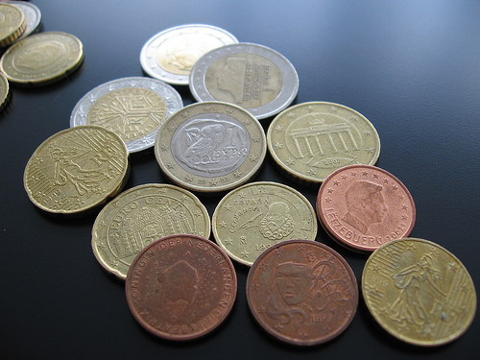
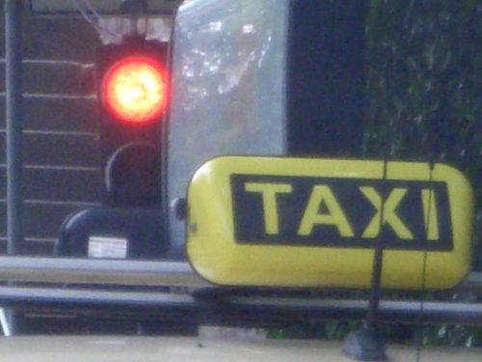
1. Secondo le statistiche, “l’aumento percepito” dei prezzi associato all’introduzione dell’euro in Germania è stato tre volte superiore all’aumento reale. Ciò può essere stato dovuto dal fatto che molti prodotti sono diventati sproporzionatamente costosi (ad es. i pasti al ristoranti) e anche perché lo scetticismo generale nei riguardi della nuova moneta era alto.
In primis, i consumatori hanno colto i prezzi che sono aumentati, invece i prezzi che sono rimasti stabili o che non sono diminuiti sono stati poco notati o considerati come delle eccezioni.
2. Quando si ha fretta, sembra che tutti i semafori diventino rossi e che gli altri conducenti rallentino solo per infastidirci.
Vedere ciò che si vuole o ci si aspetta di vedere
(pregiudizio di conferma nella vita di tutti i giorni)
(“De donde son tus euros?” by Andrea Guerra; “Taxi Ampel rot” by elephanteum)
modificare le credenze 6.12

Slide 13
Korrigierbarkeit
6.13
Vedere ciò che si vuole o ci si aspetta di vedere
(pregiudizio di conferma nella vita di tutti i giorni)
Improvvisamente, gli eventi casuali sembrano pieni di significato a causa di un’attenzione eccessiva. Questo può portare all’ansia. Esempi:
Sospetto: Questa casa potrebbe saltare in aria.
Prova: Molti vicini sono in vacanza contemporaneamente . Gli operai stanno scarificando la superficie stradale di fronte la casa.
Cos’è trascurato/ignorato? Sono le vancanze estive e molti sono in ferie. Da settimane, sempre più parti della superficie stradale sono state scarificate per il rinnovo dei tubi.
Sospetto: Sono pedinato dalla CIA.
Prova: Delle auto nere parcheggiate di fronte la casa. Nei film, la CIA ha delle auto nere.
Cos’è trascurato/ignorato? Ci sono tante auto nere nelle strade nel vicinato, è un colore molto comune per una macchina.
Uno si adagia (in stato di allerta) e vede ciò che vuole vedere. Ti succede qualche volta? O ti è capitato in passato?
modificare le credenze 6.13

Slide 14
Esercizio 1
Vi verranno mostrate tre immagini che illustrano uno scenario, insieme a varie interpretazioni.
Le immagini vengono mostrate in modo inverso, l’evento finale viene mostrato per primo.
Dopo aver visualizzato l’immagine, vi verrà chiesto di valutare la plausibilità o la probabilità di ciascuna delle interpretazioni fornite. Queste interpretazioni vengono rivalutate ogni volta che viene rivelata una nuova immagine per quello scenario.
modificare le credenze 6.14

Slide 15

Si prega di valutare la probabilità
3
Degli uomini stanno litigando per un parcheggio all’ombra.
L’uomo ha ragione nel rimproverare l’altro che sta occupando due posti auto.
Il conducente dell’auto grigia è ingiustamente criticato.
L’uomo con la maglia blu sta urlando contro l’altro perché quest’ultimo ha colpito la sua auto rossa in fase di parcheggio.
(picture story painted by Janne Hottenrott)
modificare le credenze 6.15

Slide 16
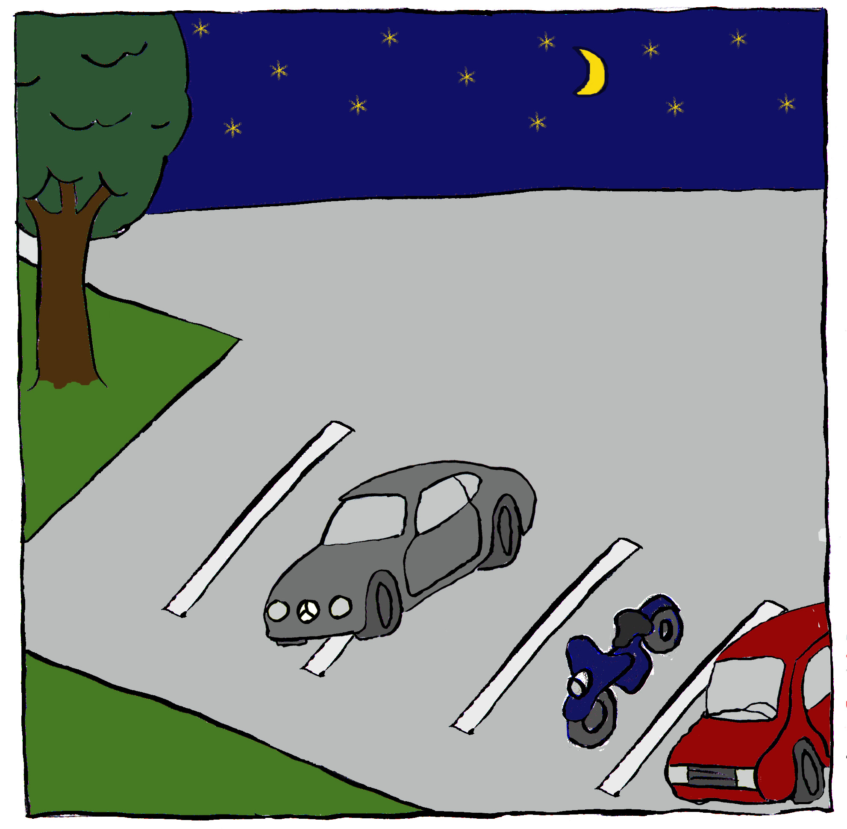
Si prega di rivalutare la probabilità
2
3
Degli uomini stanno litigando per un parcheggio all’ombra.
L’uomo ha ragione nel rimproverare l’altro che sta occupando due posti auto.
Il conducente dell’auto grigia è ingiustamente criticato.
L’uomo con la maglia blu sta urlando contro l’altro perché quest’ultimo ha colpito la sua auto rossa in fase di parcheggio.
(picture story painted by Janne Hottenrott)
modificare le credenze 6.16

Slide 17

Si prega di rivalutare la probabilità
1
2
3
Degli uomini stanno litigando per un parcheggio all’ombra.
L’uomo ha ragione nel rimproverare l’altro che sta occupando due posti auto.
Il conducente dell’auto grigia è ingiustamente criticato.
L’uomo con la maglia blu sta urlando contro l’altro perché quest’ultimo ha colpito la sua auto rossa in fase di parcheggio.
(picture story painted by Janne Hottenrott)
modificare le credenze 6.17

Slide 18
Si prega di rivalutare la probabilità
1
2
3
Degli uomini stanno litigando per un parcheggio all’ombra.
L’uomo ha ragione nel rimproverare l’altro che sta occupando due posti auto.
Il conducente dell’auto grigia è ingiustamente criticato.
L’uomo con la maglia blu sta urlando contro l’altro perché quest’ultimo ha colpito la sua auto rossa in fase di parcheggio.
(picture story painted by Janne Hottenrott)
modificare le credenze 6.18
Notes:
18

Slide 19
Al fine di prendere una decisione finale, tutte le immagini devono essere osservate
Visto che il Mercedes sta occupando due posti auto, l’interpretazione 2 inizialmente sembra probabile. L’uoma con la maglia blu punta con il dito l’auto rossa, il ché rende probabile anche l’interpretazione 4.
1
2
3
Interpretazione ovvia: L’uomo ha ragione nel rimproverare l’altro che sta occupando due posti auto. Ma: La situazione è diversa: il conducente del Mercedes grigio non può parcheggiare correttamente perché le auto confinanti non hanno occupato correttamente i posti auto.
Conclusione: Ci sono situazioni nella vita di tutti i giorni che giudichiamo male al primo sguardo. Cercate di essere aperti a più punti di vista e di correggere i falsi giudizi!
(picture story painted by Janne Hottenrott)
modificare le credenze 6.19

Slide 20
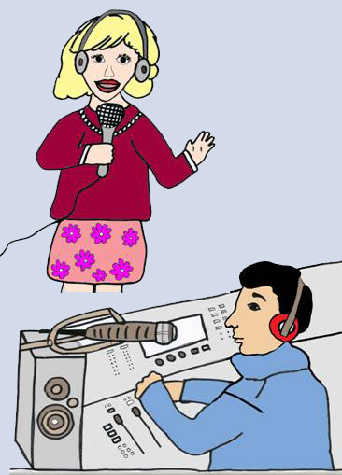
Esercizio 2: Si prega di valutare la probabilità
3
La donna ha vinto alla lotteria e vuole dare via il suo denaro tramite la radio.
La donna fa un annuncio per trovare il suo cane smarrito.
La donna vuole iniziare una carriera da cantante a prescindere dalla sua famiglia.
La donna vuole trovare l’uomo dei suoi sogni tramite la radio.
(picture story drawn by Lisa Schilling)
modificare le credenze 6.20

Slide 21
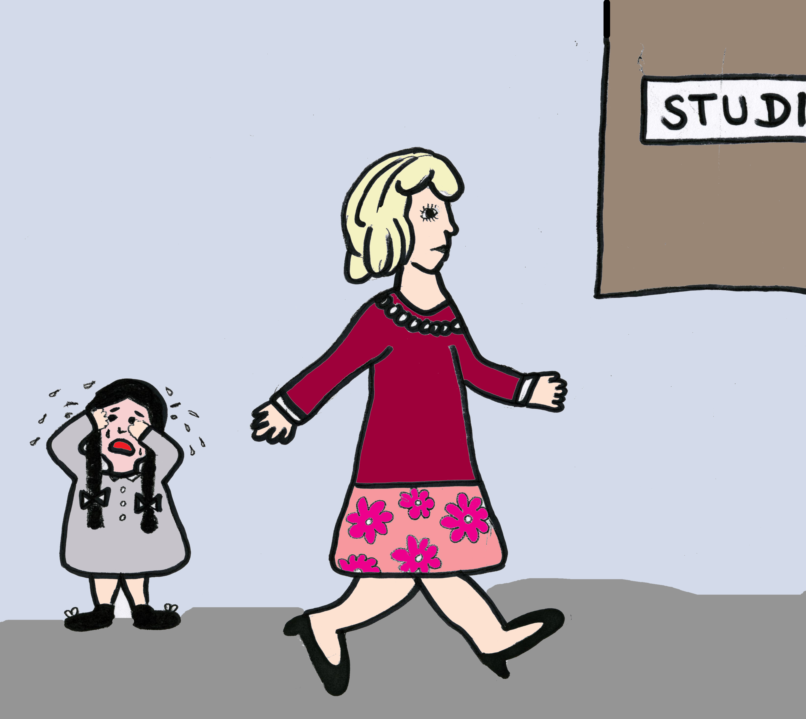
Si prega di rivalutare la probabilità
2
3
La donna ha vinto alla lotteria e vuole dare via il suo denaro tramite la radio.
La donna fa un annuncio per trovare il suo cane smarrito.
La donna vuole iniziare una carriera da cantante a prescindere dalla sua famiglia.
La donna vuole trovare l’uomo dei suoi sogni tramite la radio.
(picture story drawn by Lisa Schilling)
modificare le credenze 6.21

Slide 22
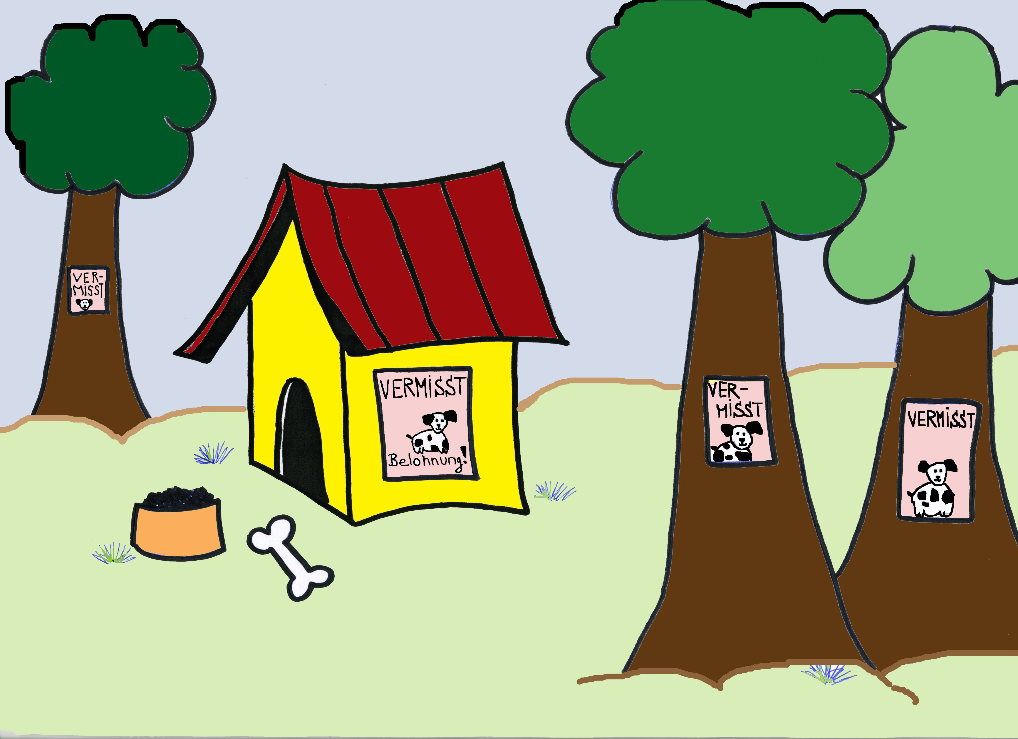
Korrigierbarkeit
Si prega di rivalutare la probabilità
6.22
1
2
3
La donna ha vinto alla lotteria e vuole dare via il suo denaro tramite la radio.
La donna fa un annuncio per trovare il suo cane smarrito.
La donna vuole iniziare una carriera da cantante a prescindere dalla sua famiglia.
La donna vuole trovare l’uomo dei suoi sogni tramite la radio.
(picture story drawn by Lisa Schilling)
modificare le credenze 6.22

Slide 23
Si prega di rivalutare la probabilità
1
2
3
La donna ha vinto alla lotteria e vuole dare via il suo denaro tramite la radio.
La donna fa un annuncio per trovare il suo cane smarrito.
La donna vuole iniziare una carriera da cantante a prescindere dalla sua famiglia.
La donna vuole trovare l’uomo dei suoi sogni tramite la radio.
(picture story drawn by Lisa Schilling)
modificare le credenze 6.23

Slide 24
Al fine di prendere una decisione finale, tutte le immagini devono essere osservate
Inizialmente, visto che la donna si trova in una stazione radio, le interpretazioni 3 e 4 sembrano probabili.
1
2
3
Interpretazione ovvia: La donna vuole iniziare una carriera da cantante a prescindere dalla sua famiglia
Ma: la situazione è diversa: Il cane della famiglia è scappato e la madre vuole riportarlo a casa tramite un annuncio alla radio.
Conclusione: Ci sono situazioni nella vita di tutti i giorni che giudichiamo male al primo sguardo. Cercate di essere aperti a più punti di vista e di correggere i falsi giudizi!
(picture story drawn by Lisa Schilling)
modificare le credenze 6.24

Slide 25
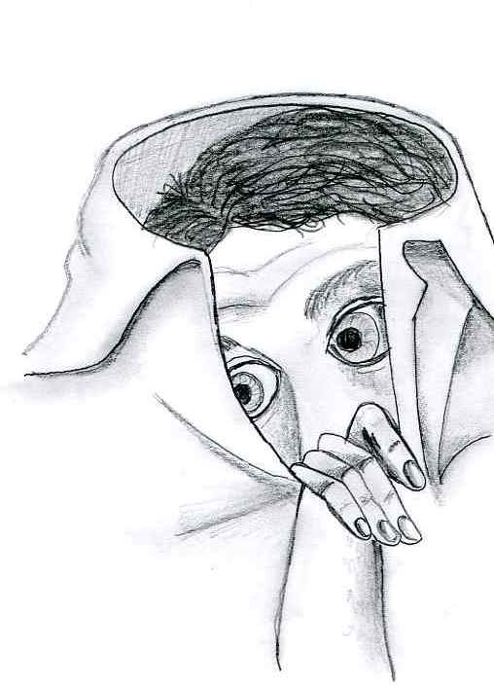
Caso di studio:
Persecuzione reale o illusione?
Esempio: John pensa di essere perseguitato e minacciato dai seguaci di Scientology. Perciò, fa fatica ad uscire di casa. Come ampia prova, nota le situazioni seguenti:
Voci minacciose, diverse auto sospette di fronte al suo appartamento, una croce simile al simbolo di Scientology sull’edificio vicino al suo appartamento.
Cosa potrebbe sfidare la convinzione di John/vi è margine di dubbio?
???
(“Verstecken” by Jana Pöttgen, borrowed from the brochure “Schizophrenie: Eine Krankheit verliert ihre Dämonie”, 1988 by Troponwerke GmbH & Co. KG)
modificare le credenze 6.25

Slide 26
Caso di studio:
Persecuzione reale o illusione?
Esempio: Perseguitato da Scientologist
Cosa potrebbe sfidare la convinzione di John/vi è margine di dubbio?
Le auto parcheggiate o la croce rappresentano una prova definitiva? Coincidenza?
Perché la Chiesa di Scientology dovrebbe spendere così tanto tempo e impegno nel perseguitare John?
…
Come può John controllare la sua convinzione
???
(“Verstecken” by Jana Pöttgen, borrowed from the brochure “Schizophrenie: Eine Krankheit verliert ihre Dämonie”, 1988 by Troponwerke GmbH & Co. KG)
modificare le credenze 6.26

Slide 27

Caso di studio:
Persecuzione reale o illusione?
Esempio: Perseguitato da Scientologist
Come può John controllare la sua convinzione?
Diversi punti di vista: chiedere consiglio ad amici, famiglia o esperti(ad esempio il medico) : condividono la sua convinzione?
Esperienze personali: John è incline a false percezioni e idee particolari quando è stressato?
Ha la tendenza ad essere ansioso o diffidente?…
Quali sono le possibili conseguenze della sua convinzione?
→ foglio di lavoro 6.1
(“Verstecken” by Jana Pöttgen, borrowed from the brochure “Schizophrenie: Eine Krankheit verliert ihre Dämonie”, 1988 by Troponwerke GmbH & Co. KG)
modificare le credenze 6.27

Slide 28
Caso di studio:
Persecuzione reale o illusione?
Esempio: Persecuzione
Possibili conseguenze
John è convinto di essere perseguitato | È fortemente limitato nella sua vita di tutti i giorni, visto che difficilmente esce di casa (es. problemi nel prendersi cura di se stesso, isolamento sociale) Problemi sul lavoro dovuti alle sue assenze senza permesso La sua vita è condizionata da una forte paura e costanti sentimenti di minaccia
Spiegazione alternativa: John identifica le sue idee come espressione di un problema di salute mentale | I sentimenti di paura e minaccia cessano Possibili sentimenti di vergogna, visto che si era aggrappato fermamente alla sua idea e ha cercato di convincerne gli altri. È capace di accettare un aiuto professionale così come il supporto dei suoi amici e della sua famiglia. La sua situazione migliora. Trascorre nuovamente del tempo con i suoi amici e si cura del suo futuro, sia nel privato che nella vita professionale.
(“Verstecken” by Jana Pöttgen, borrowed from the brochure “Schizophrenie: Eine Krankheit verliert ihre Dämonie”, 1988 by Troponwerke GmbH & Co. KG)
modificare le credenze 6.28

Slide 29
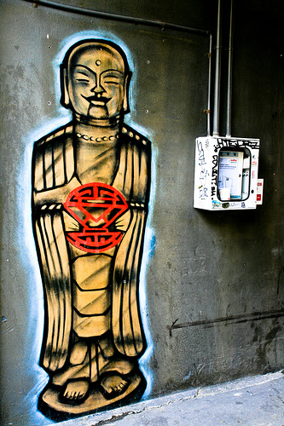
Caso di studio:
Intuizione o illusione?
Esempio: Simon è convinto di essere un prescelto. Si sente determinato a guidare i buddisti tibetani come il loro prossimo Dalai Lama. Compra un biglietto aereo per la Cina con i suoi ultimi risparmi.
Prova: Sulla strada di ritorno dal lavoro, dove Simon ha avuto una discussione con il suo capo, vede il graffiti del Buddha e all’improvviso si sente illuminato. Da questa esperienza ha avuto un senso di potere divino.
Cosa potrebbe sfidare la convinzione di Simon/vi è margine di dubbio?
???
(“Electro Graffito Buddha” by JamesEverett)
modificare le credenze 6.29

Slide 30
Caso di studio:
Intuizione o illusione?
Esempio: Illuminazione
Cosa potrebbe sfidare la convinzione di Simon/vi è margine di dubbio?
Il graffiti e la sensazione di illuminazione, sono una prova definitiva? Coincidenza?
Cos’ha a che fare il creatore del graffiti con “l’illuminazione” di Simon?
Perché Simon dovrebbe diventare il leader religioso dei buddisti tibetani se proviene da un background culturale cristiano?
…
In ogni caso, è eccessivamente affrettato mollare tutto sulla base di una sensazione!
Come potrebbe Simon controllare la sua convinzione ???
(“Electro Graffito Buddha” by JamesEverett)
modificare le credenze 6.30

Slide 31
Caso di studio:
Intuizione o illusione?
Esempio: Illuminazione
Come potrebbe Simon controllare la sua convinzione?
Diversi punti di vista: chiedere consiglio ad amici, famiglia o esperti (ad es. il medico): condividono la sua convinzione?
Esperienze personali: Simon è incline a false percezioni e idee particolari quando è sotto stress?
Logica: il nuovo Dalai Lama è già scelto o predeterminato?
Simon è incline a euforia o idee grandiose?
Possibili conseguenze della convinzione?
→ foglio di lavoro 6.2
(“Electro Graffito Buddha” by JamesEverett)
modificare le credenze 6.31

Slide 32
Caso di studio:
Intuizione o illusione?
Esempio: Illuminazione
Possibili conseguenze
Simon è convinto di essere un leader religioso | Spende i suoi ultimi risparmi e rimane senza soldi Potrebbe incontrare delle difficoltà così come non immagina le conseguenze delle sue azioni (es. conflitti con i concorrenti, la Cina occupa il Tibet). Aumento dell’isolamento e dei problemi con la rete sociale: le persone di cui si fida potrebbero evitarlo a causa delle sue idee o perderà i contatti quando sarà all’estero. Aumento della sua autostima!
Spiegazione alternativa: Simon identifica le sue idee come espressione di un problema di salute mentale | Rompe la catena di quest’illusione e le conseguenze delle sue idee qui sopra indicate possono essere evitate. Può prendersi cura del suo futuro privato e professionale (es. riprendere i contatti con gli amici) Si sveglia da un bellissimo sogno! Possibili sentimenti di delusione e vergogna, visto che si era aggrappato a una falsa credenza. Dovrebbe realizzare che ha problemi psichiatrici che richiedono cura e supporto.
(“Electro Graffito Buddha” by JamesEverett)
modificare le credenze 6.32

Slide 33
Le tue idee – esempi personali
Cosa va con e contro le tue idee?
Come puoi controllare queste idee?
Quali sono le conseguenze dell’aggrapparsi o rifiutare un’idea?
→ foglio di lavoro
6.3 a, b, c
modificare le credenze 6.33

Slide 34
Cambiamenti nell’ambiente! Sono realmente veri?
Propria osservazione: un gran numero di persone nel tuo vicinato indossa occhiali da sole; i vicini si comportano in modo ostile
Prendi nota e osserva! (es. conta il numero di eventi per un paio di giorni).
È una coincidenza? Era così prima? È la mia immaginazione? Al di fuori del mio ambiente personale, le cose sono uguali e quindi difficilmente si riferiscono a me in qualche modo?
B. Considera altre spiegazioni!
Ci sono spiegazioni alternative? Molte persone indossano gli occhiali da sole: è estate, gli occhiali da sole sono di moda anche se il tempo è brutto? I miei vicini si comportano in modo ostile: ho una reazione eccessiva, si comportano così anche nei confronti di altri?
C. Cerca altre ragioni del cambiamento! (es. forse sono responsabile di alcuni dei cambiamenti) .
I vicini non sono delle spie o membri della mafia, ma potrebbero essere scontrosi perché li ho offesi confrontandomi con loro con le mie teorie.
SI – niente di cui preoccuparsi!
NO
SI – altre ragioni, in ogni caso non è collegato a me!
NO
SI!
NO… MA, anche se fosse vero: Come posso gestire questa situazione nel miglior modo?
→ foglio di lavoro
6.4
modificare le credenze 6.34

Slide 35

Secondo te, lo scambio con gli altri è importante? Perché?
Hai una nuova prospettiva.
Quando sei teso o arrabbiato, lo scambio con gli altri può evitare di farti fare cose stupide.
Parlando, ti sfoghi e spesso le preoccupazioni sembrano meno gravi
È quasi impossibile avere un quadro completo di tutto da un’unica prospettiva (“Quattro occhi vedono più di uno”).
Puoi imparare qualcosa di nuovo dalle discussioni, permettendoti di riflettere sul tuo precedente comportamento e sulle tue opinioni.
(“Conversations Silhouettes by Kirsty Pargeter” by b_d_solis)
modificare le credenze 6.35

Slide 36
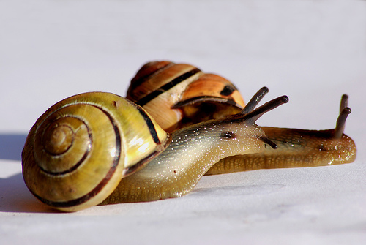
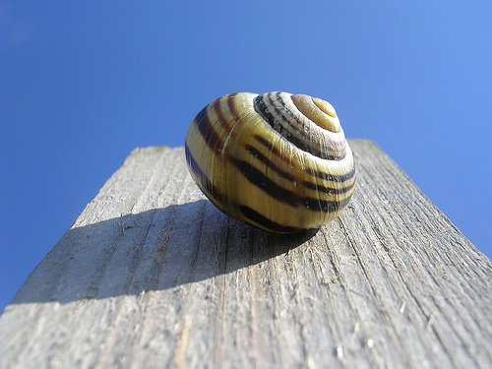
Lo scambio con gli altri durante una crisi psicotica?
Hai sempre avuto una mentalità aperta verso diversi punti di vista e opinioni?
Hai evitato di discutere le tue idee speciali con amici e famiglia, per es. per paura di conflitti o dei rifiuti?
Hai sperimentato il dissenso di persone delle tue convinzioni e le hai considerate come nemici o perseguitori?
Hai raccolto informazioni da fonti unilaterali (ad es. siti web su teorie del complotto)?
Altro?
ritiro
(f.l.t.r.: “Snails” by H Rickard; “Snail” by Kamil Porembiński)
modificare le credenze 6.36

Slide 37
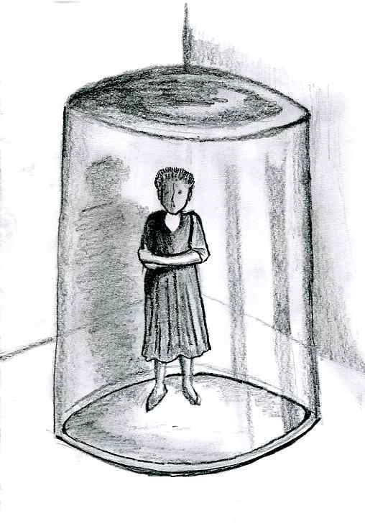
Lo scambio con altri vs. il ritiro durante una crisi psicotica
Possibili conseguenze dell’isolamento durante una crisi psicotica:
solitudine
depressione
mancanza di distrazione, così che i pensieri sono sempre più inquieti (minacciosi) con argomenti e fantasie
senza comunicazione con altre persone, ci sono poche possibilità per verificare se le ipotesi sono false o se corrispondono alla realtà
…
(“Rückzug” by Jana Pöttgen, borrowed from the brochure “Schizophrenie: Eine Krankheit verliert ihre Dämonie”, 1988 by Troponwerke GmbH & Co. KG)
modificare le credenze 6.37

Slide 38
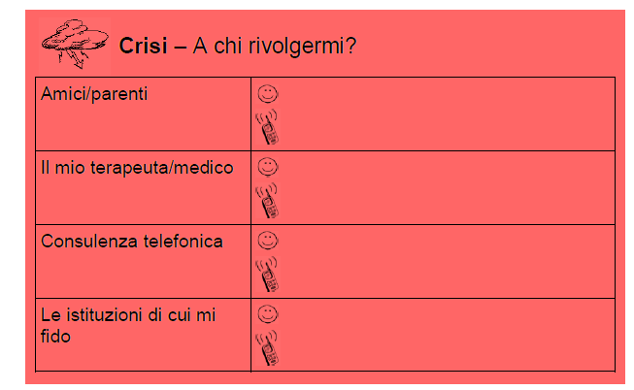
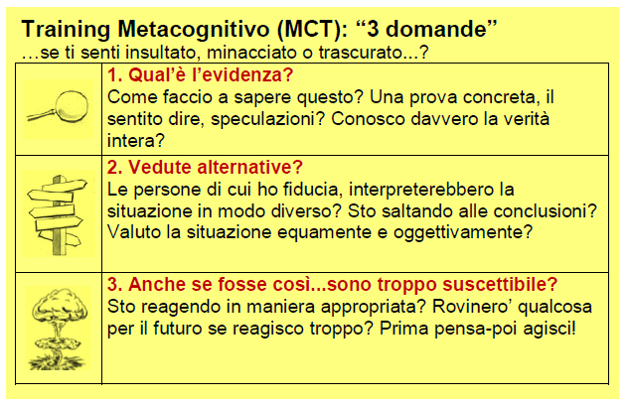
Ci sono persone di cui ti fidi completamente? Chi ti viene in mente?
Inserisci i nomi
Lo scambio di opinioni con persone di fiducia aiuta a correggere false convinzioni e previene un’acutizzazione!
modificare le credenze 6.38

Slide 39
Korrigierbarkeit
6.39
Applicazione nella vita di tutti i giorni
Obiettivi di apprendimento:
A volte gli eventi si svolgono diversamente dal previsto: le decisioni premature spesso conducono a conclusioni sbagliate!
Pertanto, bisogna considerare l’informazione completa e le interpretazioni divergenti, prima di decidere!
Siate flessibili. Siate aperti a correggere le vostre ipotesi quando ci sono delle controargomentazioni decisive.
Lo scambio di opinioni con persone di fiducia è importante per controllare le vostre idee particolari.
modificare le credenze 6.39

Slide 40
Che cosa ha a che fare con la psicosi?
Molte persone(ma non tutte!) affette da psicosi mantengono le loro false convinzioni nonostante delle controargomentazioni eclatanti. Ciò può portare a “perdersi” e a non accettare le obiezioni. In alcuni casi, si può perdere del tutto il contatto con la realtà.
È difficile mantenere la calma quandi ci si sente minacciati. Fate attenzione quando date dei giudizi e quando chiedete consigli alle persone di cui vi fidate.
Quali aspetti di questo modulo trovo particolarmente utili?
Quando e in quale specifica situazione futura potrei applicare quanto imparato? Cosa potrebbe aiutarmi(ad es. a sentirmi meno ansioso)?
→ foglio di lavoro 6.5
modificare le credenze 6.40

Slide 41
Che cosa ha a che fare con la psicosi?
Esempio: Carol chiama la polizia perché pensa che i vicini abbiano rubato la sua biancheria intima che stava stesa ad asciugare.
Contesto: È convinta che i suoi vicini vogliano umiliarla e mandarla via di casa.
Ma!: Anche se ci fosse stato un conflitto con un particolare vicino di casa, altri sono stati molto gentili e disponibili. Ad esempio, hanno accettato di ritirare i pacchi della posta per lei. Sebbene lei abbia trovato qualche giorno dopo nel suo armadio, dei pezzi di biancheria intima, che pensava fosse stata rubata, non rifiuta la sua convinzione sui vicini che vogliono farle del male.
modificare le credenze 6.41

